Slide 1
Detección de Deslizamientos con Machine Learning
¿Qué modelo usar como punto de partida en Colombia?
Visualización de Datos · Universidad EAFIT · Ana Patricia Montes · 2025

Slide 2
Contexto del problema
400–600
0
14
5
eventos anuales
en Colombia
datasets etiquetados
colombianos
bandas satelitales
analizadas
modelos evaluados
(ML + DL)
Fuente: SGC 2023
Sin datos propios
Sentinel-1/2 + DEM
Landslide4Sense dataset
Este trabajo no entrena un modelo colombiano — evalúa cuál modelo internacional es el mejor punto de partida.

Slide 3
Dataset: Landslide4Sense
Origen de los datos
Modelos evaluados
• Nepal, Perú e Italia — tres eventos documentados
Random Forest
F1 0.837
• Imágenes satelitales Sentinel-1, Sentinel-2 + DEM
SVM (RBF)
F1 0.797
• Parches 128×128 px · 14 bandas espectrales
Logistic Reg.
F1 0.789
• 3.799 train · 245 validación · 800 test
ResNet-50
F1 0.784
EfficientNet-B4
F1 0.755
U-Net ResNet-34
F1 0.444
Protocolo: 5-fold cross-validation con separación geoespacial

Slide 4
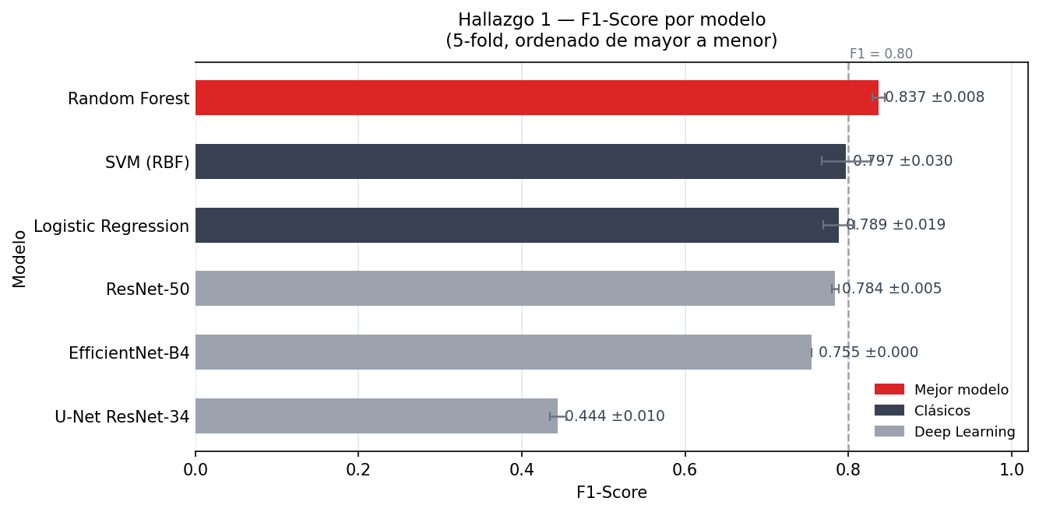
H1 — Rendimiento global por modelo
F1-Score · 5-fold geoespacial · ordenado de mayor a menor

Slide 5
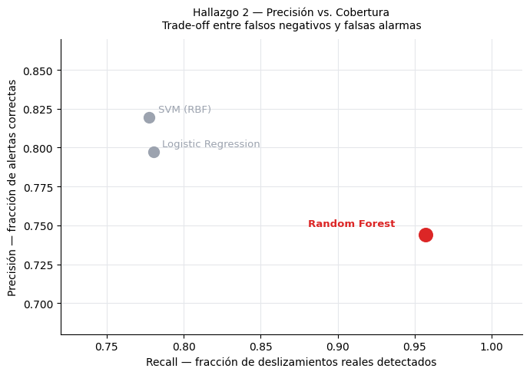
H2 — Precisión vs. Cobertura
RF prioriza cobertura (Recall=0.96) — crítico en detección de desastres

Slide 6
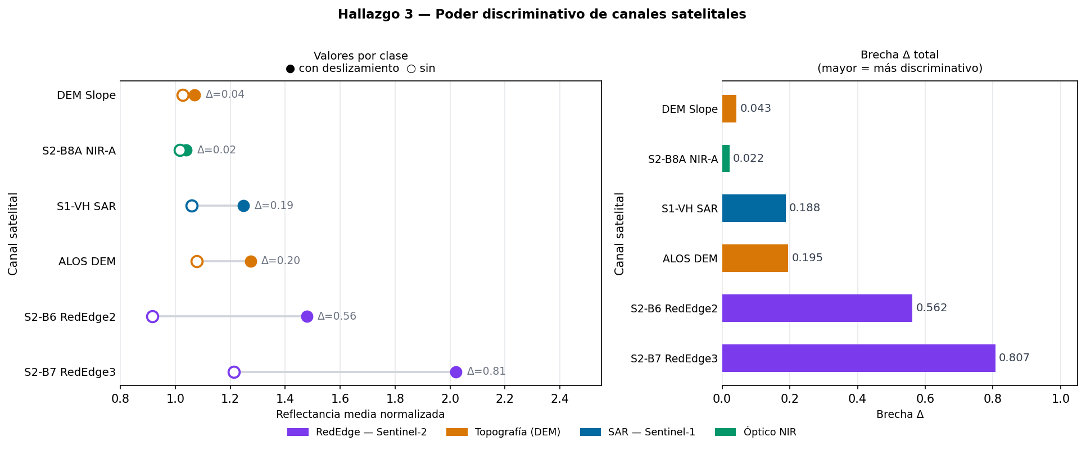
H3 — Poder discriminativo de canales satelitales
RedEdge3 tiene una brecha Δ=0.807 — 4× mayor que SAR-VH

Slide 7
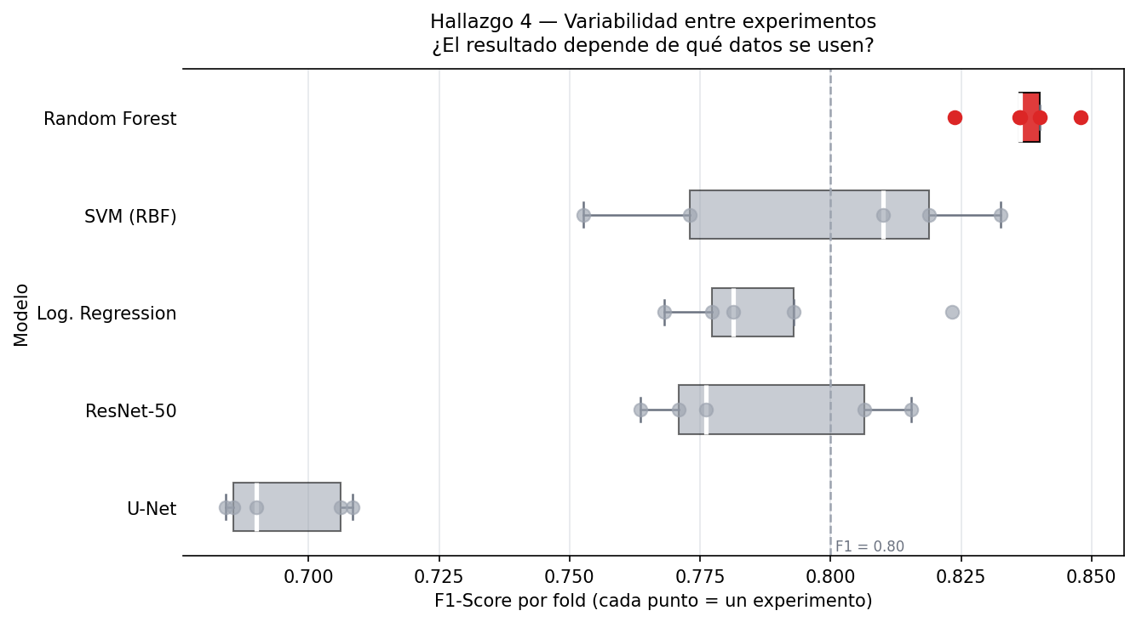
H4 — Variabilidad entre experimentos
RF: menor dispersión entre folds — resultado más predecible

Slide 8
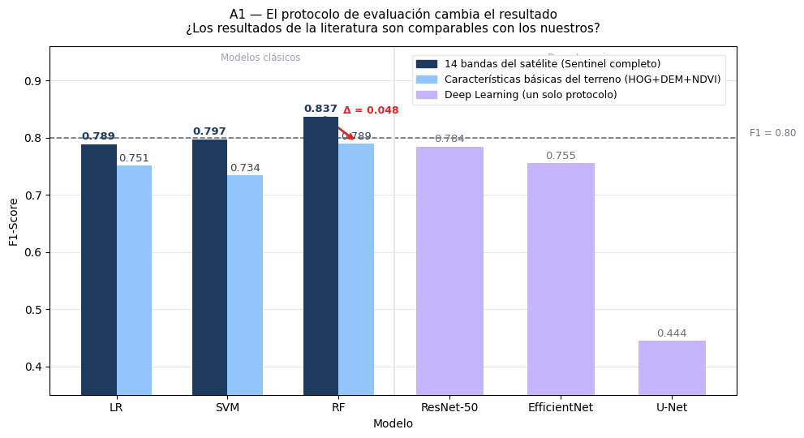
A1 — ¿Los resultados de la literatura son comparables?
Mismo modelo, distinto protocolo → distinto F1 reportado

Slide 9
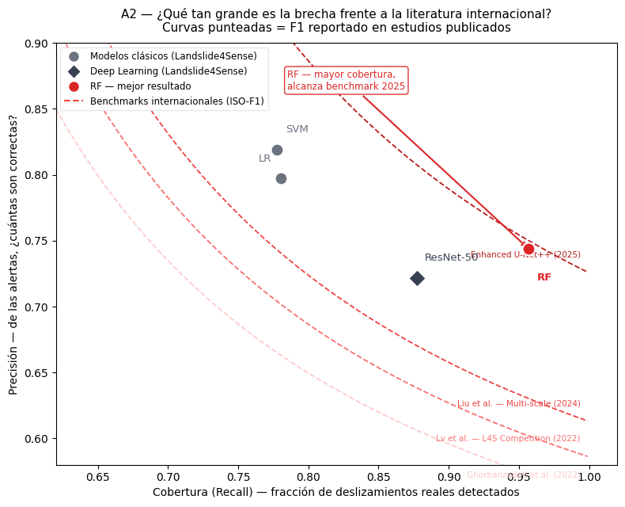
A2 — ¿Qué tan grande es la brecha frente al estado del arte?
RF alcanza el benchmark 2025 en cobertura — la brecha no es insalvable

Slide 10
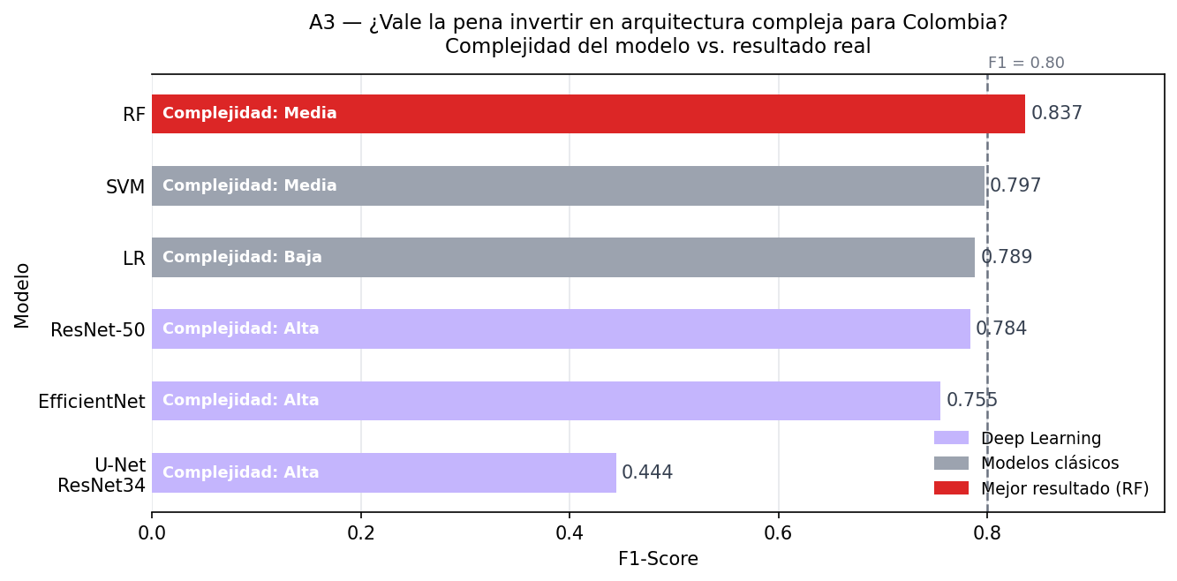
A3 — ¿Vale la pena invertir en arquitectura compleja?
Modelos clásicos igualan o superan a Deep Learning con mucho menor costo

Slide 11
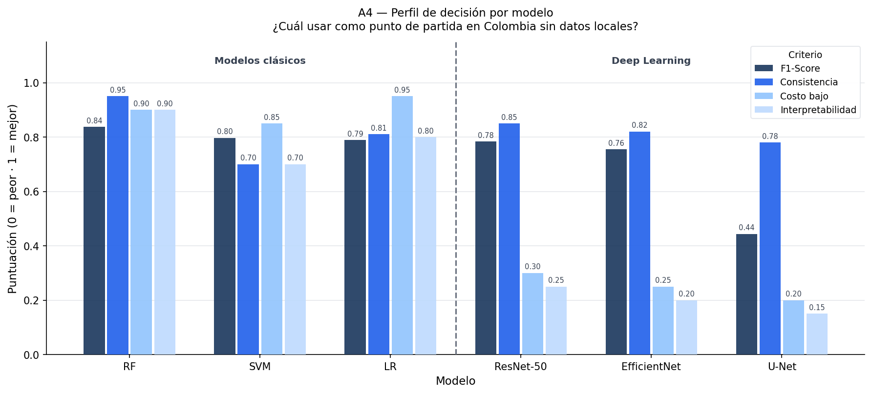
A4 — ¿Cuál modelo elegir como punto de partida en Colombia?
RF lidera en F1, consistencia e interpretabilidad — perfil más sólido para contexto colombiano

Slide 12
Conclusión — Punto de partida para Colombia
✗ Dataset etiquetado nacional
No existe — cualquier modelo es transferencia desde otro país
✓ Señal satelital disponible
Sentinel-2 RedEdge — Copernicus gratuito, revisita 5 días en Colombia
⚠ Protocolo de evaluación
5-fold geoespacial — comparable con literatura internacional
✓ Modelo recomendado
Random Forest — interpretable, estable con pocos datos, fácil de adaptar cuando haya datos propios
Replicar este análisis requiere tres cosas: datos etiquetados colombianos, bandas espectrales disponibles, y un protocolo de evaluación honesto. La arquitectura viene después.

